Slide 1
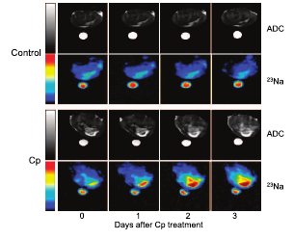
Андрій БАБСЬКИЙ
Ярина ШАЛАЙ
БІОЛОГІЧНІ ОСНОВИ
НЕОПЛАЗІЇ
А. БАБСЬКИЙ, Я. ШАЛАЙ  БІОЛОГІЧНІ ОСНОВИ НЕОПЛАЗІЇ
Андрій БАБСЬКИЙ Ярина ШАЛАЙ

